Slide 1
Estructura del Proyecto 1 - PRESTACION DE SERVICIOS DE REPARACION Y MANTENIMIENTO INTEGRAL DE EQUIPOS ELECTRONICOS

Slide 2
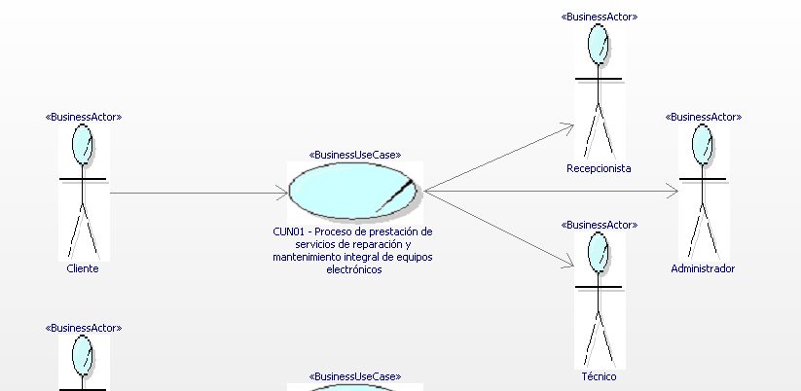
DIAGRAMA GENERAL DEL CUN_01

Slide 3
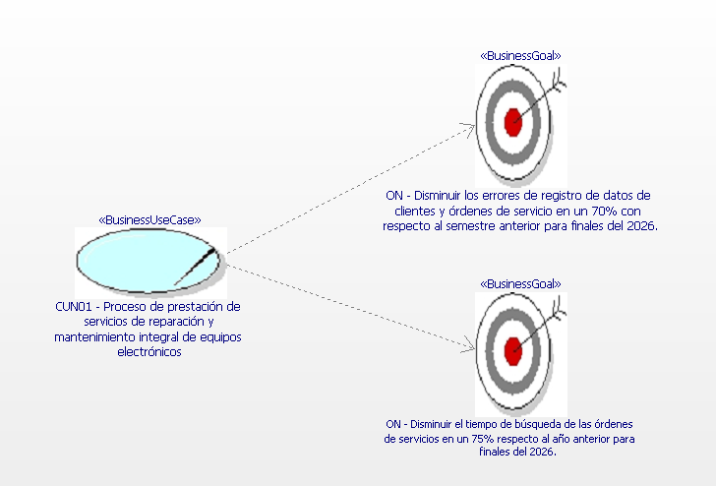
DIAGRAMA DEL CUN VS ON 1

Slide 4
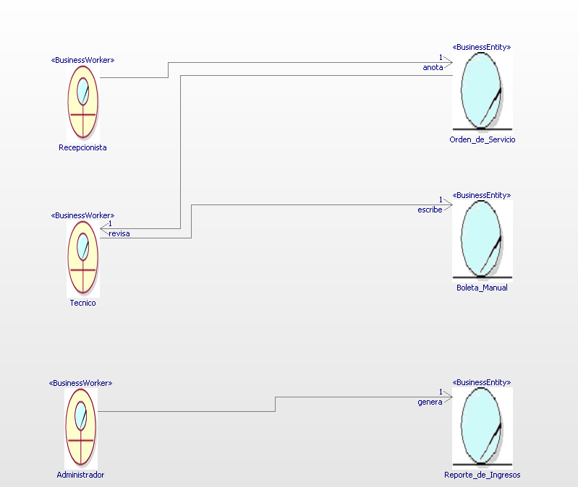
DIAGRAMA DE CLASES CUN 1

Slide 5
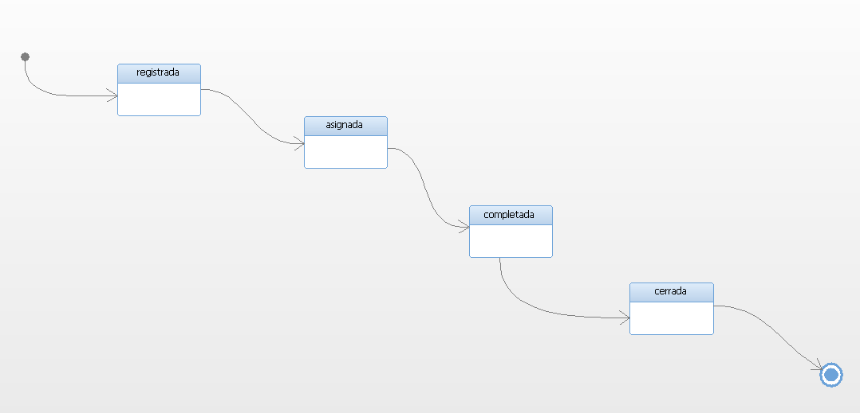
STATECHART: ORDEN DE SERVICIO

Slide 6
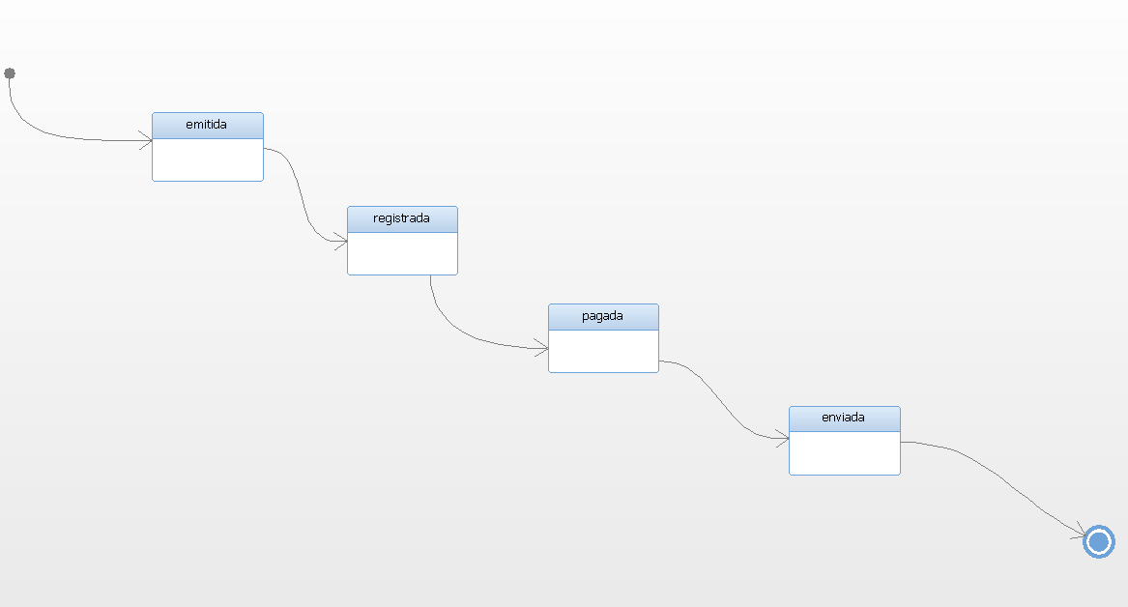
STATECHART: BOLETA MANUAL

Slide 7
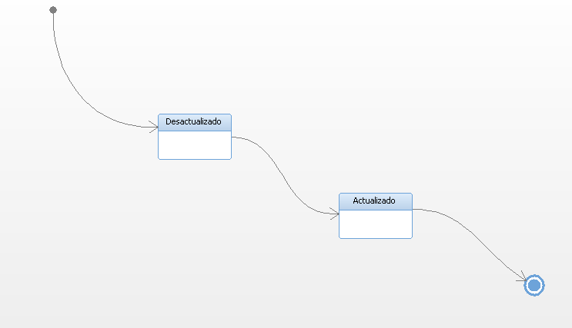
STATECHART: REPORTE DE SERVICIO

